Slide 1


INSTITUTO POLITÉCNICO NACIONAL
UNIDAD PROFESIONAL INTERDISCIPLINARIA DE INGENIERÍA Y CIENCIAS SOCIALES Y ADMINISTRATIVAS
Aplicación
Clímaco de la Cruz María José
Espinosa Morales Uriel
González Hernández Jorge Raúl
Luis Salcedo Alejandro Daniel
Reyes Medina Francisco
Rojas Pérez Esteban Alexander
Romero Rueda Stephania Montserrath

Slide 2
ÍNDICE
Propósito
Introducción
JSP
Servlet
Conclusiones
Referencias

Slide 3

Propósito
Se tiene como propósito crear una aplicación web que reciba información proporcionada por un usuario para ser procesada, y posteriormente hacer altas, bajas, cambios y consultas a una base de datos ubicada en un servidor externo al servidor que aloja la aplicación web

Slide 4
Introducción
MVC es un patrón de diseño que se estructura mediante tres componentes: modelo, vista y controlador. Este patrón tiene como principio que cada uno de los componentes esté separado en diferentes objetos, esto quiere decir que los componentes no se pueden combinar dentro de una misma clase.

Slide 5
JSP
JSP es un acrónimo de Java Server Pages, que en español vendría a decir algo como Páginas de Servidor Java. Es, pues, una tecnología orientada a crear páginas web con programación en Java.
Con JSP podemos crear aplicaciones web que se ejecuten en variados servidores web, de múltiples plataformas, ya que Java es en esencia un lenguaje multiplataforma. Las páginas JSP están compuestas de código HTML/XML mezclado con etiquetas especiales para programar scripts de servidor en sintaxis Java

Slide 6
SERVLET
Es una tecnología que nos permite crear aplicaciones web interactivas (dinámicas), es decir, le permite al usuario interactuar con la aplicación (hacer consultas, insertar y eliminar datos, …)
Son pequeños programas escritos en Java que admiten peticiones a través del protocolo HTTP. Los servlets reciben peticiones desde un navegador web, las procesan y devuelven una respuesta al navegador, normalmente en HTML. Para realizar estas tareas podrán utilizar las clases incluidas en el lenguaje Java. Estos programas son los intermediarios entre el cliente (casi siempre navegador web) y los datos (BBDD)

Slide 7
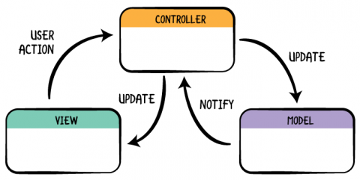

Slide 8
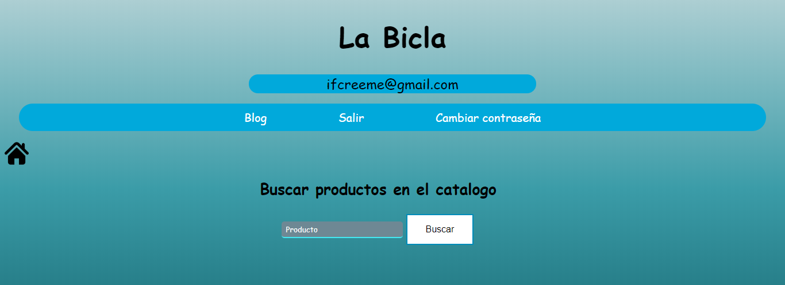
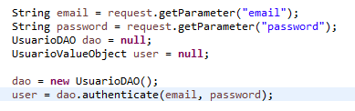
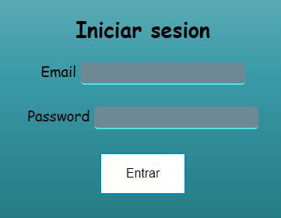
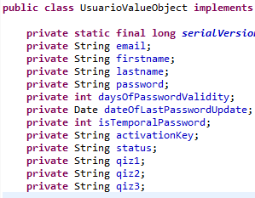

Slide 9
REFERENCIAS
https://desarrolloweb.com/articulos/831.php
https://blog.nearsoftjobs.com/patr%C3%B3n-de-dise%C3%B1o-mvc-2366948b5fc7
https://www.losteatinos.es/servlets/servlet.html

